Slide 1
formulación algebraica en GAMS
2020-1

Slide 2
Formulación algebraica en gams Ing. Angélica Sarmiento M.Sc. Ing. Henry Alexander Leal M.Sc. Ing. David L. Cortés PhD. 2020-1
Notes:
Hablar aquí de la unificación de contenidos en el curso.

Slide 3
General algebraic modeling SYSTEM (GAMS)
Es un software basado en notación algebraica.
Recordemos que la notación algebraica permite:
Escribir de forma compacta formulaciones que son muy extensas.
Separar los datos del problema (la información que se conoce) de la formulación del mismo.
Al solucionar un modelo, GAMS reproduce la formulación del problema de forma extensa lo que hace que el código en GAMS sea auto-explicativo para personas que no manejan formulación algebraica.

Slide 4
ELEMENTOS BáSICOS DE MODELAJE EN GAMS
Bloques de elementos que ya conocemos en GAMS:
Variables VARIABLES
Ecuaciones EQUATIONS
Modelo MODEL
Solución SOLVE
Sensibilidad OPTION
Nuevos bloques que aparecen para poder usar formulación algebraica:
Conjuntos SET
Información conocida SCALAR, PARAMETER,TABLE.
Visualización DISPLAY

Slide 5
orden recomendado de los bloques en gams
Conjuntos SET
Información conocida SCALAR, PARAMETER,TABLE.
Variables VARIABLES
Ecuaciones EQUATIONS
Modelo MODEL
Sensibilidad OPTION
Solución SOLVE
Visualización DISPLAY

Slide 6

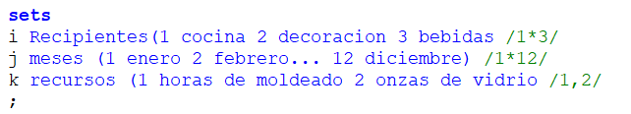
IMPLEMENTACIÓN EN GAMS
SET
Dar nombre a los índices utilizados en la formulación (principales y auxiliares) y definir sus valores. Se pueden incluir comentarios pertinentes. Cerrar el bloque con punto y coma (;)

Slide 7

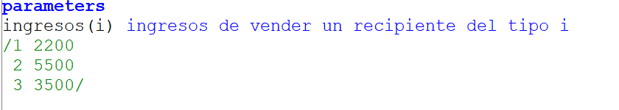
Información conocida
SCALAR Dar nombre a los escalares y asignarles valores
PARAMETER Dar nombre a los vectores y asignarles valores. El nombre puede ser arbitrario pero entre paréntesis debe escribirse el índice sobre el cual varía el vector.

Slide 8
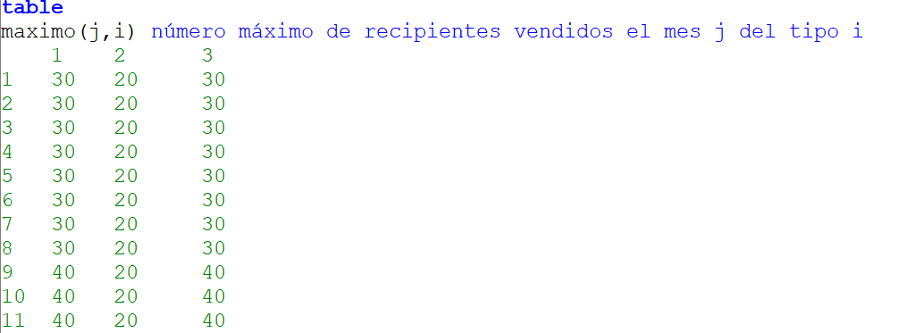
Información conocida
TABLE Dar nombre a las matrices y asignarles valores. El nombre puede ser arbitrario pero entre paréntesis debe escribirse los índices sobre los cuales varía la matriz.

Slide 9
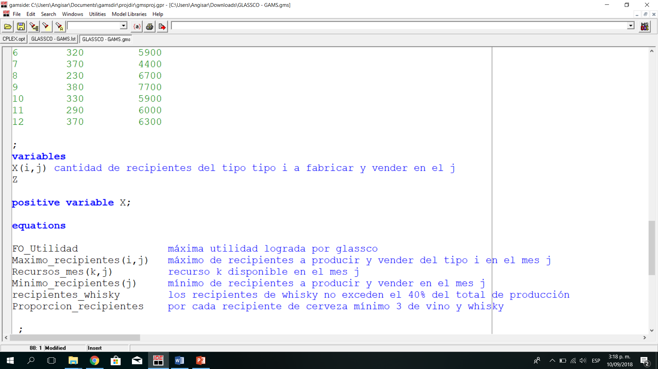
VARIABLES
El nombre de las variables puede ser arbitrario sin embargo como lo que se define en formulación algebraica son bloques de variables, se debe poner al final del nombre de la variable, entre paréntesis, el índice o índices sobre los cuales varía.
No olvidar definir z y cerrar este bloque con punto y coma(;).
CLASE DE VARIABLES
Variables no negativas (POSITIVE), Variables libres (FREE), Variables binarias (BINARY), variables enteras (INTEGER). No es necesario escribir el paréntesis del índice de la variable, solo el nombre de la variable.

Slide 10
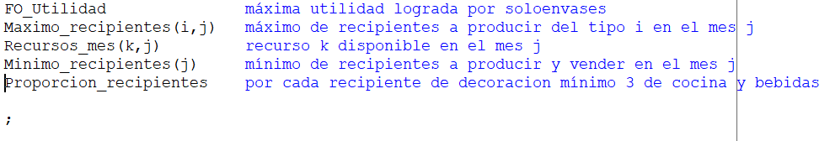
EQUATIONS
Nombre de las funciones o ecuaciones. Como en formulación algebraica definimos bloques de variables (con el para todo) es necesario que al darle el nombre a una ecuación entre paréntesis escribamos los índices para los cuales se va a hacer esa restricción.

Slide 11
RECORDEMOS LA NOTACIÓN:
Operaciones
Sumatoria SUM
Suma +
Diferencia –
Producto *
Cociente /
Para indicar la relación entre la función y los términos independientes de las restricciones usaremos los siguientes símbolos:
Igualdad =E=
Menor-igual =L=
Mayor-igual =G=
Al final de cada ecuación se debe poner la marca de final, es decir, un punto y coma.

Slide 12
EQUATIONS
Definición de las funciones. En este apartado se relaciona algebraicamente las variables para formar las funciones. Recordemos que el para todo ya está expresado en el nombre que le dimos a la restricción.
Para una sumatoria se escribe así:
sum ((índices sobre los que se hace la sumatoria), la expresión que se va a sumar)
Si una sumatoria o un para todo no es en todo el conjunto sino solo para una parte del conjunto se puede usar el comando $(ord()) el cual veremos mas adelante.

Slide 13
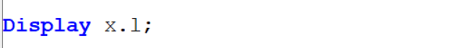
Los bloques MODEL, OPTION y SOLVE se manejan igual a como los venimos manejando.
DISPLAY
Muestra de manera más amigable los resultados del problema (forma matricial).

Slide 14
SOLUCIÓN DEL MODELO Y ARCHIVOS DE SALIDA
En el archivo .lst que genera GAMS nos muestra de forma extensa la formulación que escribimos de manera algebraica, esto nos permite verificar si la formulación es correcta.
El análisis de resultados se hace exactamente igual a lo que veníamos manejando.

Slide 15
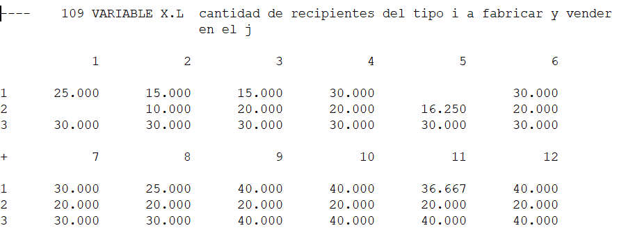
display
Muestra de forma matricial los valores de las variables. Da la misma información del VAR X pero no muestra el costo reducido.

Slide 16
¿CÓMO SABER QUÉ HACE
INFACTIBLE A UN MODELO?
Se deben deshabilitar las restricciones de mayor o igual o de igualdad y correr el modelo, debe dar una solución. Habilitar una por una las restricciones de mayor o igual y de igualdad para detectar cuál es la que no se puede cumplir.

